Slide 1
Государства
Древнего мира

Slide 2
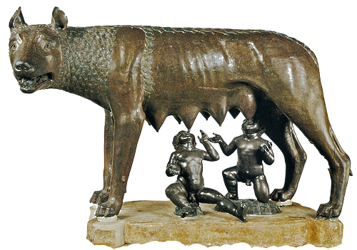

Slide 3
Тема урока: ДРЕВНЕЙШИЙ РИМ

Slide 4
План урока
1.Географическое положение 2.Природные условия.
3 .Занятия жителей.
4.Легенды об основании государства.
5.Система управления в государстве.

Slide 5
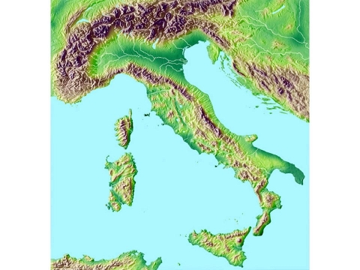
ИМ
Географическое положение и природные условия
Апеннинского полуострова.
Тибр
Лигурийское море
Адриатическое море
РИМ
Тирренское море
Средиземное море
Ионическое
море

Slide 6
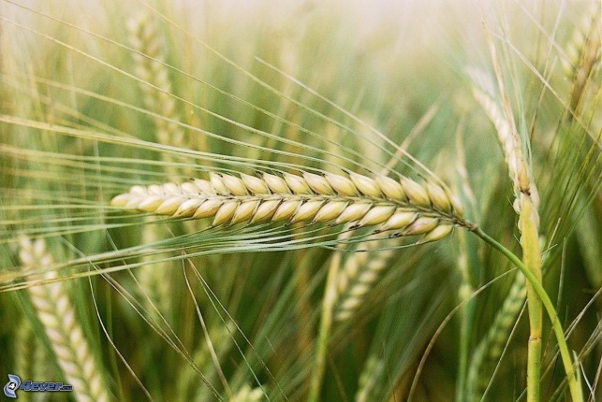
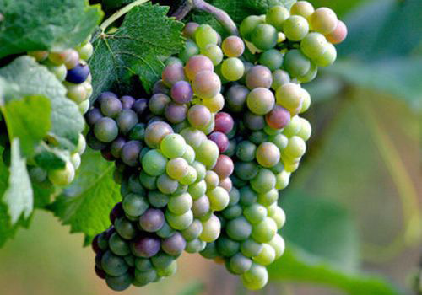
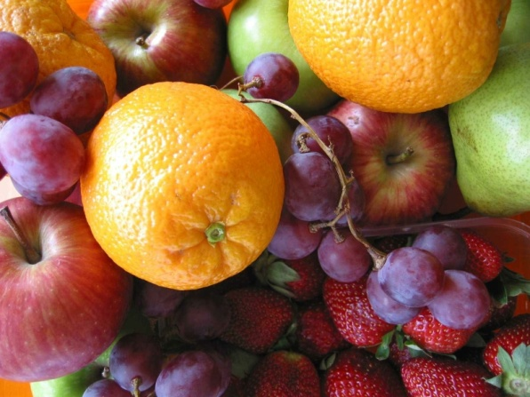
Занятия римлян
ЗЕМЛЕДЕЛИЕ
ЛЁН
ЗЕРНОВЫЕ КУЛЬТУРЫ
ВИНОГРАДОРСТВО
САДОВОДСТВО

Slide 7
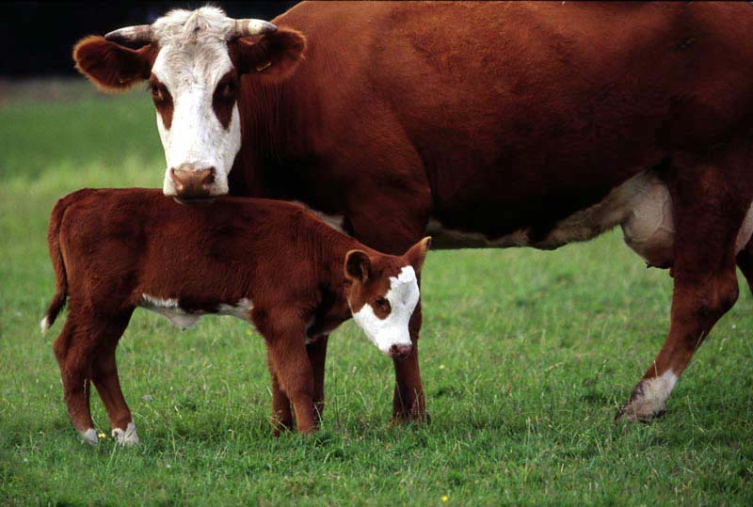
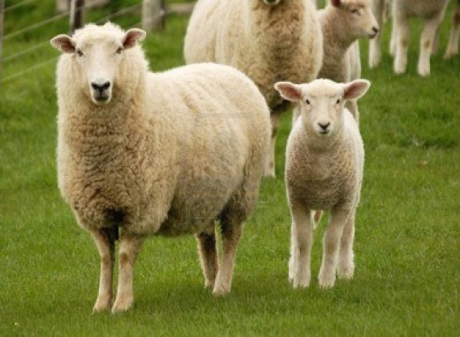
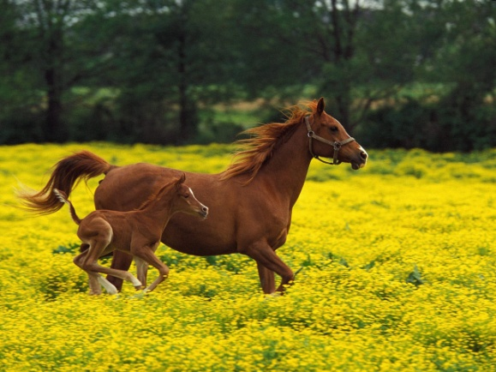
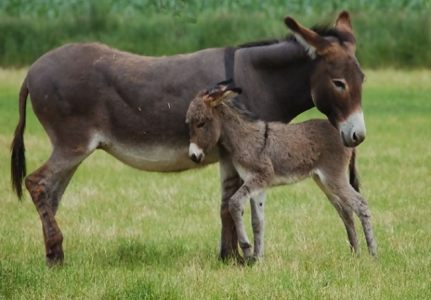
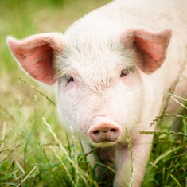
Занятия римлян
СКОТОВОДСТВО
Крупнорогатый скот Козы Овцы
Лошади Ослы Свиньи

Slide 8
Таблица. Сходства и различия Древнего Рима с Древней Грецией
Греция | Вопросы для сравнения | Рим
 | 1 Полуостров в Средиземном море
 | 2 Обилие тепла и влаги
 | 3Большую часть территории занимают равнины и низменности
 | 4 Выращивание зерновых
 | 5 Виноградорство
 | 6 Садоводство
 | 7 Выращивание льна
 | 8 Разведение крупнорогатого скота
 | 9 Разведение свиней коней коз овец

Slide 9
Таблица. Сходства и различия Древнего Рима с Древней Грецией
Греция | Вопросы для сравнения | Рим
+ | 1 Полуостров в Средиземном море | +
+ | 2 Обилие тепла и влаги | +
_ | 3Большую часть территории занимают равнины и низменности | +
_ | 4 Выращивание зерновых | +
+ | 5 Виноградорство | +
_ | 6 Садоводство | +
_ | 7 Выращивание льна | +
_ | 8 Разведение крупнорогатого скота | +
+ | 9 Разведение свиней коней коз овец | +

Slide 10
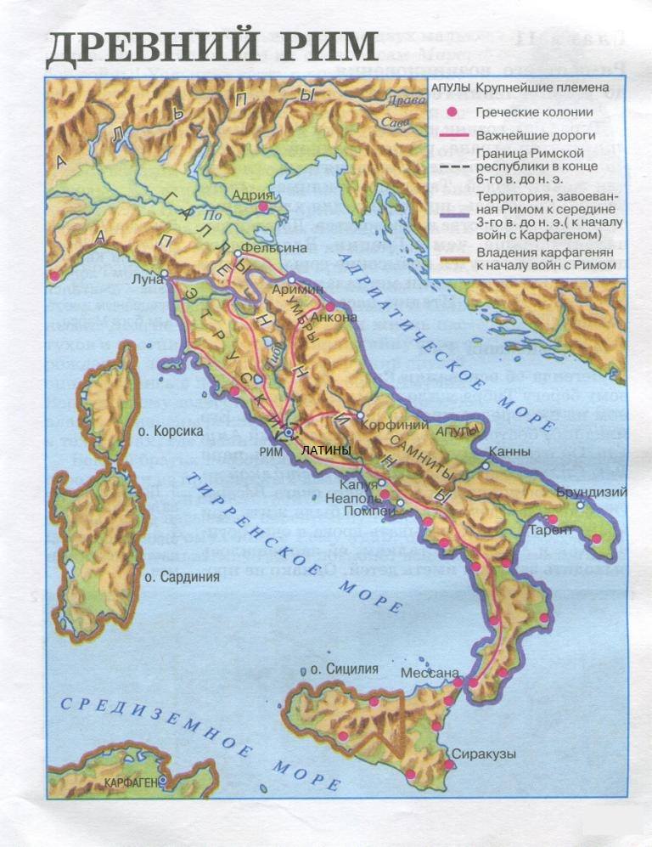
Некогда по левому берегу Тибра жило племя ЛАТИНОВ

Slide 12
Логическая цепь– «Легенда об основании Рима» Тайна рождения Ромула и Рема Амулий приказал слугам выбросить близнецов в Тибр Чудесное спасение, близнецов согрела и вскормила волчица Пастух нашел детей и принес их домой Пастух и его жена назвали детей Ромулом и Ремом Юность Ромула и Рема Братья решили основать город, в ссоре Ромул убил Рема Ромул основал город на Палатинском холме и назвал его Римом Ромул стал первым царем Рима

Slide 13
Рим в начале своей истории.
Сейчас 2016год.
Рим основан в 753 году до н. э.
Ковылкино основано в 1892 году.
до н.э.
н.э.
753 г. до н.э.
Рим
1892 г.
Ковылкино
2016
год

Slide 14
Сколько лет сейчас Риму?
2016 +753 = 2769 (лет)
Сколько лет городу Ковылкино?
2016 – 1892 = 124(года)
На сколько лет Ковылкино младше Рима?
2769 – 124 =2645 (лет)

Slide 15
Физкультминутка
Мы решали и писали,
Дружно мы тихонько встали.
Раз, два – потянулись,
Три, четыре – улыбнулись,
Пять, шесть – все встряхнулись,
Семь, восемь – повернулись.
Сели, встали, встали, сели,
И друг друга не задели.
Выше руки! Шире плечи!
Раз, два, три! Дыши ровней!
От зарядки станешь крепче,
Станешь крепче и сильней!

Slide 17
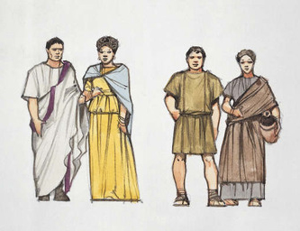
Патриции Плебеи

Slide 18
Система управления в Древнем Риме.
Высший орган, состоял из мужчин
Совет старейшин родов
РОД
Потомки древнейших жителей Рима
Переселенцы из других областей Италии

Slide 19
Народное собрание выполняло важнейшие функции в государстве:
Выбирало царя, правившего пожизненно;
Объявляло войну;
Заключало мир;
Ведало государственной казной и сбором налогов.

Slide 20
Система управления в Древнем Риме.
Патриции – потомки коренных жителей Рима
Плебеи – переселенцы из разных частей Италии.
Сенат – Совет старейшин

Slide 21
Викторина
1.На каком полуострове расположен Рим?
На Апеннинском
2.Предание гласит, что от гибели близнецов спасли
Волчица и пастух
3.Патриции – это:
Потомки древнейших жителей Рима

Slide 22
Викторина
4. Предание гласит, что матерью Ромула
и Рема была:
Весталка Рея Сильвия
5. Плебеи – это:
Переселенцы из других областей.
6. На каком языке говорили древние римляне?
На латинском

Slide 23
Викторина
7. Год основания Рима?
753 год до н.э.
8. На каком берегу реки возник город Рим?
На берегу реки Тибр
9. Предание гласит, что отцом Ромула
и Рема был:
Марс-бог войны

Slide 24
Что на уроке открыли для себя?
-Назовите 3 главных имени
-Назовите 1 важное событие

Slide 26
Закончите предложение:
На этом уроке меня порадовало…
Я похвалил бы себя…
Особенно мне понравилось…
После урока мне захотелось…
Сегодня мне удалось…
Было интересно…
Было трудно…
Я понял, что…

Slide 27
Домашнее задание
§44,
Вопросы 1-4;стр.218
Рабочая тетрадь :задания №47,№48
(работа с картой стр.213)

